Slide 1
深度學習 Pytorch手把手實作 AutoEncoder & GAN
義隆電子 人工智慧研發部 黃志勝

Slide 2
Introduction
AutoEncoder (AE)和Generative Adversarial Network(GAN)都屬於unsupervised learning的領域。
兩種演算法看似很像，很多人會拿這兩種方法比較資料生成的效能。

Slide 3


Generative Adversarial Network(GAN)
和AE不同，AE是找輸入資料和輸出資料之間的關係，達到Feature Representation或是去雜訊的功用。
GAN 生成對抗網路:顧名思義，就是有兩個網路架構，分別為「生成」(Generator )和「對抗」(Discriminator)
概念很簡單，一個造假者(李奧納多)和一個專家(湯姆漢克)判斷者。造假者需要做假的東西(假支票)出來，讓專家去判斷真偽，透過專家的判斷造假者在不斷的增進自己的造假技術，直到專家無法有效的判斷真偽。

Slide 4
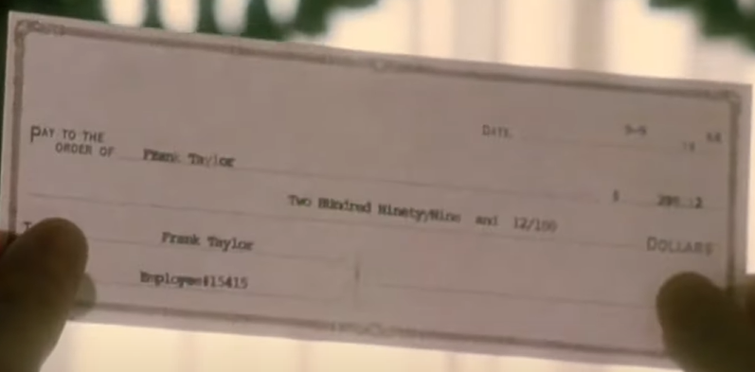
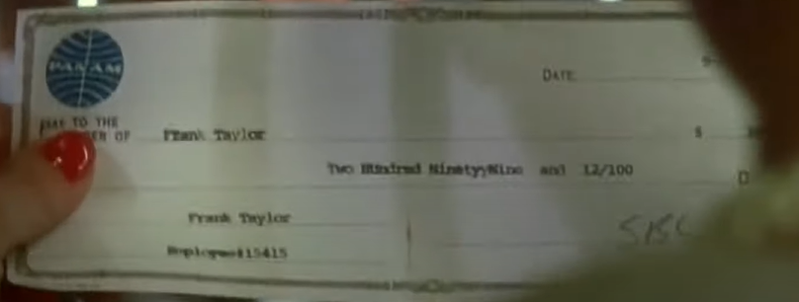

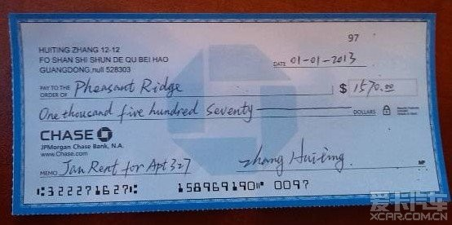
Generative Adversarial Network(GAN)
Discriminator
Generator
生成
假的
真的
Learning
你這張支票是假的
…
多做個幾年經驗後
Discriminator
Generator
真的?
假的?
生成

Slide 5
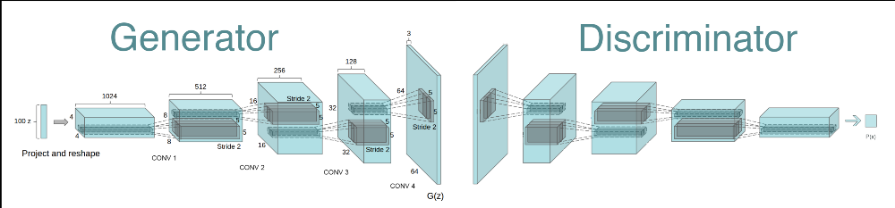
Generative Adversarial Network(GAN)
Random Vector
Generator
Fake Images
…
Real Images
Discriminator
Real or Fake
網路抓的一張圖，看下面的圖大家有感覺嗎

Slide 6
Generative Adversarial Network(GAN)
AE?

Slide 7
Generative Adversarial Network(GAN)
Generator (G) 和 Discriminator (D)
D要判斷True or False，G要呼嚨D。
從Random Vector(z，可以為均勻分布或是常態分布)丟入G生成出圖片，所以目的就是希望使得G(z)的機率分布接近D的機率分布。
G(z)
Discriminator
希望兩個很開
D(G(z))
D(x)
Generator
Fake Images
…
z
Real Images
Discriminator
Generator
D(G(z))希望紅色的分布可以逼近藍色的
x

Slide 8
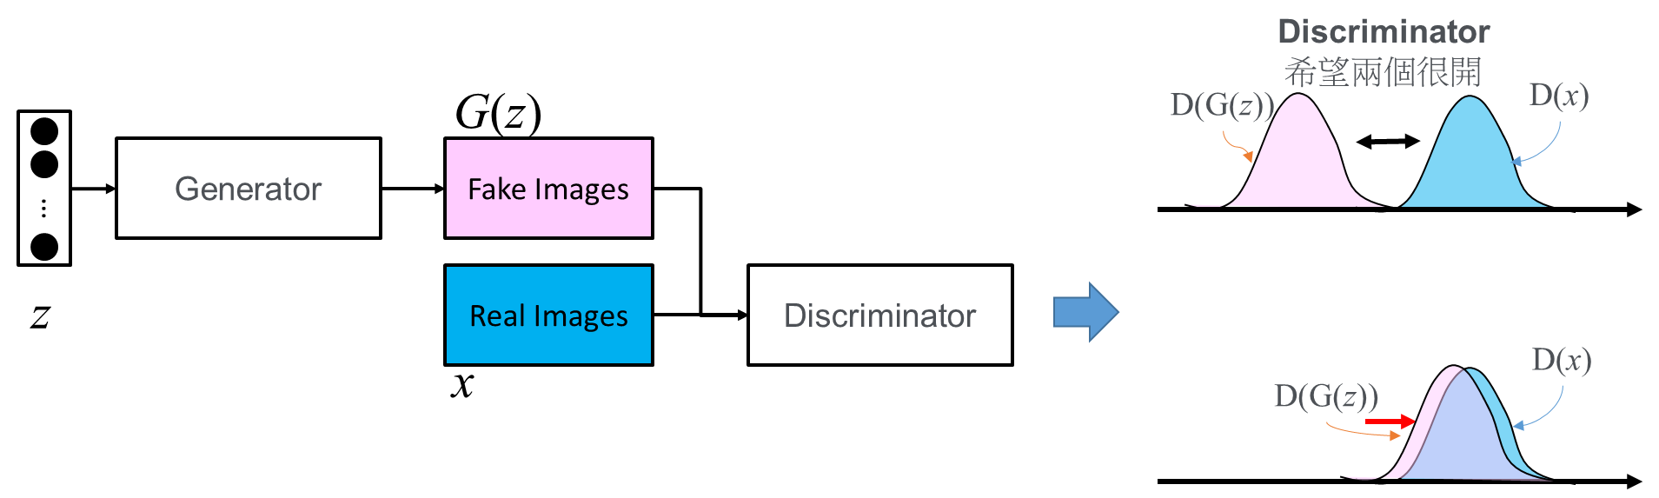
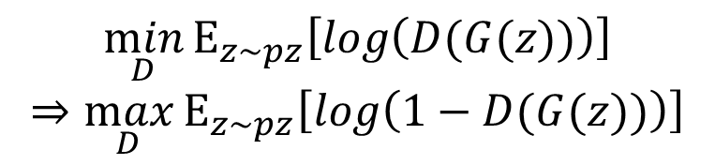

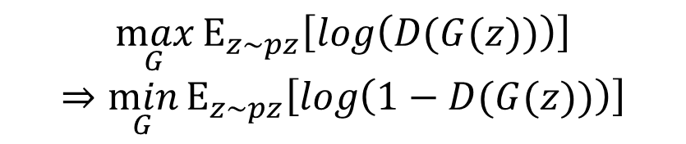
Generative Adversarial Network(GAN)
Discriminator
D(x)真實資料被判給真實的機率期望值最大(接近1)
$$\max_{D}{E_{x\sim pdata}\left[log\left(D(x)\right)\right]}$$
$$\min_{D}{E_{z\sim pz}\left[log\left(D(G(z))\right)\right]}$$
$$⇒\max_{D}{E_{z\sim pz}\left[log\left(1−D(G(z))\right)\right]}$$
Discriminator
D(G(z))假資料被判給真實的機率期望值最小(接近0)
Generator-> Discriminator
D(G(z))假資料被判給真實的機率期望值最大(接近1)
$$\max_{G}{E_{z\sim pz}\left[log\left(D(G(z))\right)\right]}$$
$$⇒\min_{G}{E_{z\sim pz}\left[log\left(1−D(G(z))\right)\right]}$$

Slide 9
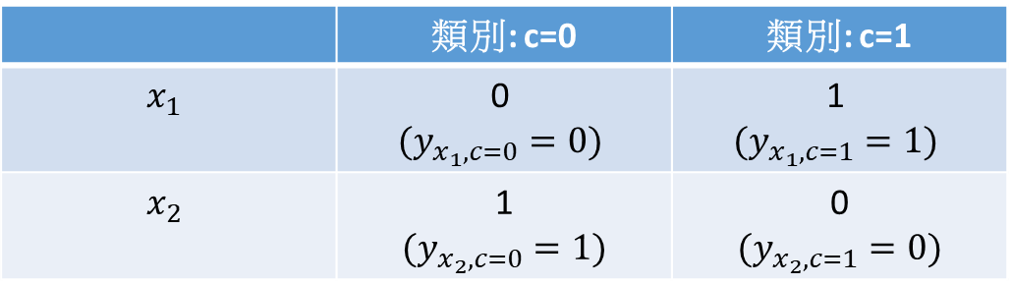
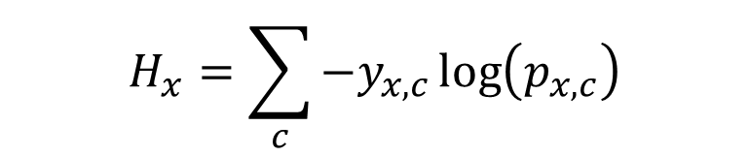
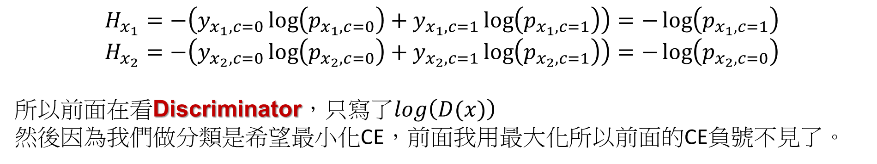
Cross Entropy
 | 類別: c=0 | 類別: c=1
$$x_{1}$$ | 0 $$(y_{x_{1},c=0}=0)$$ | 1 $$(y_{x_{1},c=1}=1)$$
$$x_{2}$$ | 1 $$(y_{x_{2},c=0}=1)$$ | 0 $$(y_{x_{2},c=1}=0)$$
$$H_{x}=\sum_{c}{−y_{x,c}}\log\left(p_{x,c}\right)$$
$$H_{x_{1}}=−\left(y_{x_{1},c=0}\log\left(p_{x_{1},c=0}\right)+y_{x_{1},c=1}\log\left(p_{x_{1},c=1}\right)\right)=−\log\left(p_{x_{1},c=1}\right)$$
$$H_{x_{2}}=−\left(y_{x_{2},c=0}\log\left(p_{x_{2},c=0}\right)+y_{x_{2},c=1}\log\left(p_{x_{2},c=1}\right)\right)=−\log\left(p_{x_{2},c=0}\right)$$
所以前面在看Discriminator，只寫了$log\left(D(x)\right)$
然後因為我們做分類是希望最小化CE，前面我用最大化所以前面的CE負號不見了。

Slide 10


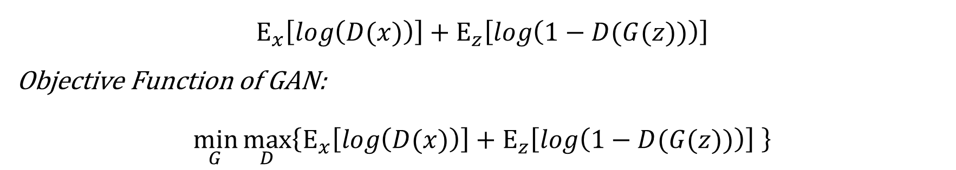

Generative Adversarial Network(GAN)
$$\max_{D}{E_{x\sim pdata}\left[log\left(D(x)\right)\right]}$$
$$\max_{D}{E_{z\sim pz}\left[log\left(1−D(G(z))\right)\right]}$$
$$\min_{G}{E_{z\sim pz}\left[log\left(1−D(G(z))\right)\right]}$$
Discriminator
D(x)真實資料被判給真實的機率期望值最大
D(G(z))假資料被判給真實的機率期望值最小
Generator-> Discriminator
D(G(z))假資料被判給真實的機率期望值最大
$$E_{x}\left[log\left(D(x)\right)\right]+E_{z}\left[log\left(1−D(G(z))\right)\right]$$
Objective Function of GAN:
$$\min_{G}{\max_{D}\left\{E_{x}\left[log\left(D(x)\right)\right]+E_{z}\left[log\left(1−D(G(z))\right)\right] \right\}}$$

Slide 11
Hand-by-hand pytorch implementation.
Example: 12_Pytorch_DCGAN.ipynb

